Slide 2
问题设定
输出（函数值）：
是否异常点（TRUE/FALSE）
输入（变量）：
实际值，到边的距离，误差值，配方，是否左边，标准值，部件米重，长度，宽度（内层），面积1，面积2，重量，实际产量，后测宽A，后测宽B，下机速度，前测宽B，线速度，产品编号，操作工，计划产量，温度，烟囱胶螺杆速度
问题：
通过调节线速度，降低异常点的比率。

Slide 3
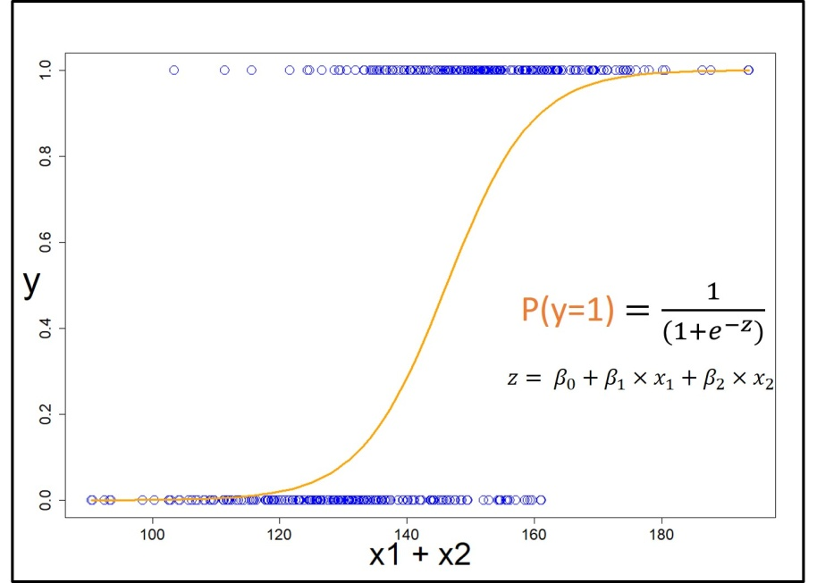
步骤一：回归分析
逻辑回归
找到一个函数f，用来预测异常点的概率。
Pr(异常点)=1/(1+e^{-z})，
其中Z=β₀+β₁x₁+β₂x₂+…+β_{n}x_{n}

Slide 4
步骤一：回归分析(结果)
逻辑回归分析结果
利用已知数据进行逻辑回归分析，得到下面的参数（β值）。
实际值 | -0.00155 | 宽度（内层） | -0.08201 | 前测宽B | -0.3999
到边的距离 | -0.01244 | 面积1 | -0.58186 | 线速度 | 0.142741
误差值 | 0.183198 | 面积2 | -0.14948 | 产品编号 | -0.0592
配方 | 0.140021 | 重量 | 0.690406 | 操作工 | -0.11296
是否左边 | 0.08958 | 实际产量 | -0.09343 | 计划产量 | -0.04642
标准值 | -0.26491 | 后测宽A | -0.08385 | 温度 | 0.054951
部件米重 | 0.09594 | 后测宽B | 0.154396 | 烟囱胶螺杆速度 | 0.370084
长度 | -0.40837 | 下机速度 | 0.003593 | β₀ | -0.08305

Slide 5
步骤二：优化
目标：降低异常点
步骤一已经找到通过参数来表示异常点概率的函数。我们将利用这个函数，通过改变线速度，来降低异常点的概率。

Slide 6
步骤二：优化（线速度分析）
可信度高

Slide 7
步骤二：优化（线速度调整）
可信度高，大幅调整
可信度低，小幅调整

Slide 8
步骤二：优化（模拟结果）
模拟结果：
优化前异常率：7.35%
优化后异常率：6.25%
降低率：14.97%

Slide 9
总结
结论：
通过调节线速度，预计可以将异常率降低14.97%（7.35% => 6.25%）
问题：
逻辑回归的结果中，线速度的参数(=0.142741)比较小，因此仅通过调节线速度的提升空间有限。

